Slide 1
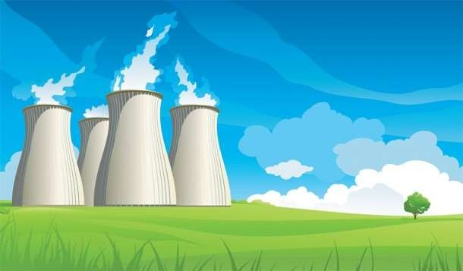
Když se řekne reaktor
Ať se nám to líbí nebo ne, bez jaderné energie se asi neobejdeme. Jak vlastně funguje atomový reaktor? Jaké existují základní typy a čím se liší?
Naše civilizace je navyklá – nebo lépe závislá – na levné a stále dostupné energii. Jenže kde najít dlouhodobý a stabilní zdroj elektrické energie a tepla, který nevypouští do vzduchu pro Zemi tak vražedný skleníkový CO2? Máme jedinou volbu – reaktor, atomový reaktor.
Štěpím, štěpíš, štěpíme

Slide 2
Současným základem výroby elektrické energie z atomu je využití rozpadu atomového jádra – štěpení. Při něm dojde u uvolnění energie především ve formě gama záření a také k produkci neutronů. To vše se postupně v atomovém reaktoru převede na teplo a vyrábět energii z tepla umíme už dlouho a účinně.
Jak takové štěpení vypadá? Předně potřebujeme vhodné palivo z prvku, který se rád štěpí. Jako je třeba uran 235. Číslo označuje celkový počet neutronů a protonů v atomovém jádře (společně se jim říká nukleony a číslo se potom nazývá nukleonové). Pokud se nám do jádra podaří přidat ještě jeden neutron, zničíme jeho stabilitu a jádro se rozpadne se všemi pro nás užitečnými projevy. V našem případě zachycením neutronu v jádře na velmi krátkou dobu vznikne uran U236, který se následně rozpadne například na barium, krypton a zároveň tři neutrony.
Neutron při štěpení jádro nerozbije, jako když praštíme baseballovou pálkou do piňaty. Podobá se to spíše roztržení příliš plného mikrotenového sáčku. Použití neutronu coby baseballové pálky se budeme věnovat v části věnované transmutaci.
Z rozštěpeného jádra vyletí tři neutrony, které jsou schopné rozštěpit další tři atomy, následně je to devět a tak dále. To je řetězová štěpná reakce, kterou musíme zkrotit. Pokud by počet neutronů klesal (tzv. podkritický režim), řetězová reakce vyhasne. Pokud by narůstal, nebo dokonce prudce narůstal (nadkritický až superkritický režim), tak tento typ reakce už nepatří do reaktoru, ale do jiného atomového zařízení. Do atomové bomby.
V reaktoru potřebujeme udržovat stále stejné množství štěpných reakcí, kritický režim.
Reaktory lze základním způsobem rozdělit podle toho, jestli neutrony uvnitř zpomalujeme, nebo ne. Zpomalením neutronu se velmi zvýší pravděpodobnost zachycení neutronu v jádře, proto můžeme používat jenom mírně obohacené palivo, tedy přírodní uran 238 se 3–4 % U235. Rychlé reaktory, které neutrony nebrzdí, oproti tomu potřebují mnohem vyšší poměr, typicky okolo 25 %. Každý z typů má svoje výhody a nevýhody.

Slide 3
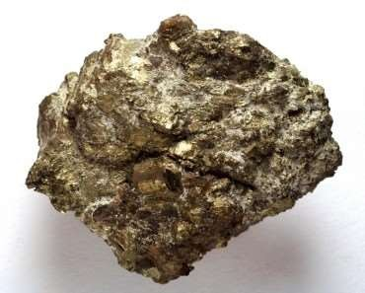
Uranová ruda
Reaktory tří generací
Ve skutečnosti vlastně existoval i reaktor nultého typu. Provozovala jej už před dvěma miliardami let sama příroda v Oklo, v oblasti dnešního Gabonu (Wikipedie, mapa). V té době totiž bylo v přírodě mnohem více U235, než je dnes, a tak mohly vzniknout příhodné podmínky pro nastartování řetězové štěpné reakce.
První generace reaktorů vyrobených lidmi sloužily vesměs jako pokusná a výzkumná zařízení. Stala se základem konstrukce reaktorů druhé generace. Bez výjimky se jednalo o klasické reaktory, které zpomalují neutrony pomocí moderátoru uvnitř aktivní zóny.
Obvyklé bylo též uspořádání jednotlivých prvků reaktorů do tyčí, postavených svisle. Základem jsou palivové tyče, k ovládání počtu neutronů a udržování kritického režimu slouží řídící tyče a nakonec jsou uvnitř havarijní tyče, jejichž účelem je co nejrychlejší zastavení štěpné reakce v případě

Slide 4
nehody. Palivové tyče obsahují různě směsi izotopů uranu, oxidů uranu, plutonia – podle typu reaktoru. Řídící tyče spolu s havarijními jsou zase vyrobeny z materiálu, který velmi dobře pohlcuje neutrony, jako je například bór.
V reaktoru potřebujeme mít také zpomalovač neutronů, moderátor. Neutrony z rozpadlého jádra jsou příliš rychlé, je potřeba je zpomalit a tak zvýšit pravděpodobnost záchytu do jiného jádra. Mezi typické moderátory patří voda, demineralizovaná, lehká, těžká nebo grafit. Moderátor obvykle zároveň funguje jako chladicí materiál, který odnáší z horké zóny teplo.
Konstrukce pokusných reaktorů se promítla do stavby prvních reaktorů druhé generace. Některé z nich, jako například ty fukušimské, jsou v provozu dodnes, nebo byly odstaveny teprve v nedávné době. V současnosti se budují již pouze vylepšené reaktory třetí generace, které čerpají z mnoha let zkušeností s konstrukcí a provozem předchozích generací. Jedná se již o standardizované typy, takže schvalovací řízení je jednodušší a především je vylepšena jejich konstrukce. Snahou je udělat je co nejjednodušší a nejodolnější vůči všem možným ohrožení, především vůči lidským chybám obsluhy. Mají také delší životnost, lepší využití paliva a rovněž delší dobu mezi výměnami paliva.
VVER – tlakovodní reaktor
Začínám tímto typem, protože je zdaleka nejrozšířenější a hlavně tyto reaktory pracují v obou našich atomových elektrárnách (Dukovany a Temelín). VVER – někdy se jim říká veverky – je zkratka z vodovodní energetický reaktor, v angličtině se pak používá WWER nebo PWR (Pressurized Water Reactor).

Slide 5
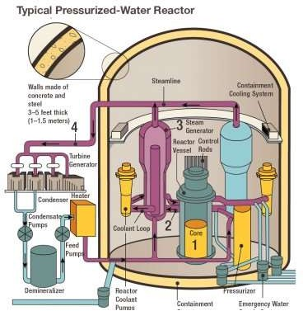
Schéma tlakovodního reaktoru. Zdroj CC BY: Nuclear Regulatory Commission
Ve své podstatě se jedná o veliký papiňák. Uvnitř reaktorové nádoby žár řetězové štěpné reakce ohřívá lehkou vodu pod vysokým tlakem (přibližně 150 MPa), který je důležitý, aby se voda ani při vysoké teplotě neproměnila na páru. Viz stavový diagram, tlak ovlivňuje bod varu vody.
Voda slouží zároveň jako moderátor a chladivo, teplo z vnitřku reaktoru přenáší do tepelného výměníku a vrací se zpět do reaktoru – to je primární okruh. Sekundární okruh je od výměníku dále, teplo vyrábí páru pro turbínu a ta vyrábí elektřinu.

Slide 6
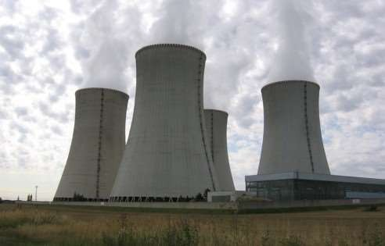
Reaktor typu VVER používá i elektrárna v Dukovanech. Foto CC BY-SA: Dr. Killer
Reaktor VVER byl vyvinut v bývalém Sovětském svazu v OKB Gidropress. Tento typ reaktorů ale vyrábí i americký Westinghouse a další společnosti. Modernizovaná konstrukce VVER pod označením MIR-1200 je jednou z možností pro dostavbu Temelína.
BWR – varný reaktor
BWR je zkratka z anglického Boiling Water Reactor – varný reaktor. Pára se vyrábí přímo v aktivní zóně a odsud se vede na pohon turbíny. Moderátorem a chladivem zároveň je voda, je zde jenom jeden okruh. Toto řešení je konstrukčně jednodušší a díky přímému pohonu turbíny odpadnou ztráty na výměníku tepla.

Slide 7
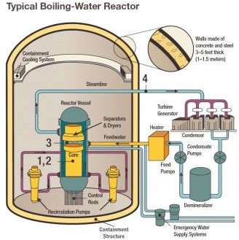
Reaktor vyvinula Národní laboratoř v Idaho ve spolupráci s General Electric, v současnosti je největším producentem těchto reaktorů společnost GE Hitachi Nuclear Energy. Jedním z prvních typů tohoto reaktoru je vybavena i elektrárna v japonské Fukušimě. Oproti VVER je výhodou podstatně nižší tlak v okruhu a tím i menší nároky na materiál. Druhou stranu mince tvoří kromě jiného potřeba mnohem větší reaktorové nádoby pro dosažení stejného výkonu jako u tlakovodního reaktoru.
Schéma varného reaktoru. Zdroj CC BY: Nuclear Regulatory Commission
Japonci z BWR odvodili reaktor třetí generace – Advanced BWR, který v počtu 13ks pracuje ve dvou elektrárnách. Další informace o BWR: Wikipedie

Slide 8
Reaktor CANDU
Posledním z významných typů reaktorů druhé generace je kanadský reaktor CANDU. Kanada po druhé světové válce neměla „rozumný“ přístup ke zdroji obohaceného uranu, technologie obohacování byla velmi drahá a většina tohoto materiálu šla na zbraňovou výrobu. Proto víceméně jako východisko z nouze vznikla ojedinělá konstrukce těžkovodního (deuterium) tlakového reaktoru. CANDU je zkratka pro Canadian Deuterium Uranium a konstrukce vychází ze společného kanadsko-britsko-francouzského experimentálního reaktoru ZEEP.
Díky použití deuteria místo vodíku může tento reaktor spalovat přírodní, neobohacený uran, ve kterém je zhruba 0,72 % U235. Deuterium není tak dobrý zpomalovač neutronů jako obyčejný vodík, díky své mase potřebuje více srážek k tomu, aby neutrony zbrzdil, a to vyžaduje i větší rozměry tlakové nádoby. Ale na rozdíl od vodíku má deuterium mnohem menší sklony pohlcovat neutrony do svého jádra. CANDU tedy dokáže spalovat přírodní uran a to velmi efektivně, s účinností až 30–40 %.

Slide 9
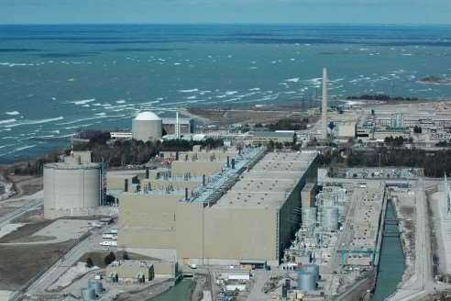
Reaktor typu CANDU má také největší světová atomová elektrárna Bruce Nuclear Generating Station u Huronského jezera. Foto CC BY-SA: Chuck Szmurlo
Většina reaktorů tohoto typu je v Kanadě. Jiný typ provozuje Indie, zde se ale jedná o vlastní konstrukci, odvozenou od kanadské. Letos by měla být zahájena výstavba bloku 3 a 4 v rumunské elektrárně Cernavoda. Mezi tím společnost AECL (Atomic Energy of Canada Limited) přišla s projektem reaktoru III+ generace navazující na CANDU pod označení ACR-1000.

Slide 10
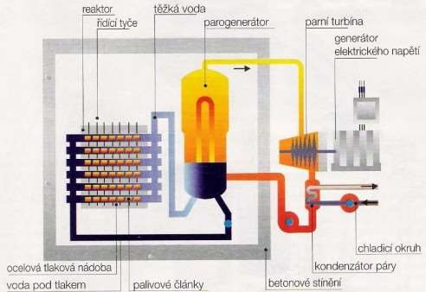
Schéma reaktoru typu CANDU. Zdroj CC BY-SA: ČEZ
Další informace na Wikipedii: reaktory CANDU, reaktory ZEEP
Reaktor RBMK
Ve výčtu nesmíme zapomenout na neslavně proslulý typ reaktoru, grafitem moderovaný a vodou chlazený RBMK (Reaktor bolšoj moščnosti kanalnyj). Má jednu zásadní nevýhodu – zatímco vodní reaktory při vypaření vody vyhasínají, u RBMK moderátor stále zůstává v jádře, teplota roste a výsledek už známe z Černobylu.

Slide 11
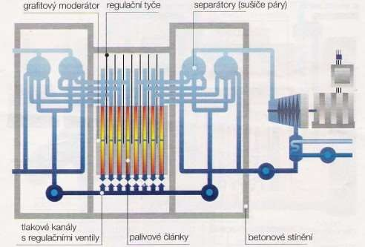
Schéma reaktoru typu RBMK. Zdroj CC BY-SA: ČEZ
Jedná se o jednu z nejstarších konstrukcí, která byla významná tím, že dokázala produkovat významné množství plutonia pro konstrukci jaderných zbraní. Na podobném principu bylo ve Velké Británii postaveno několik reaktorů Magnox, kde je chladivem CO2. Konstrukce reaktoru umožňuje průběžně za chodu vyměňovat jednotlivé palivové tyče. Tím, že palivo není v reaktoru dlouho, je možné získávat plutonium 239 bez příměsí dalších izotopů. To je ideální pro výrobu atomových zbraní.

Slide 12
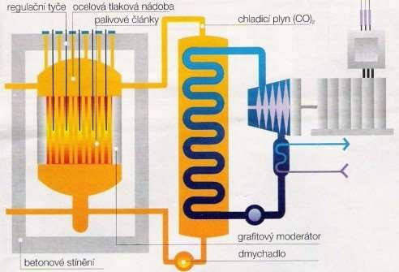
Schéma reaktoru typu Magnox. Zdroj CC BY-SA: ČEZ
Zatímco reaktory Magnox jsou už v odstávce, několik reaktorů RMBK ještě provozuje Rusko. Další informace na Wikipedii: reaktory RBMK, reaktory Magnox
Příště se budeme věnovat budoucnosti atomové energetiky, reaktorům IV. generace, rychlým, množivým a transmutačním reaktorům.

